Slide 1
מערכת שידורים לאומית

Slide 2
מדעי התזונה
תזונה ותורת המזון בעידן המודרני י'-יב'
תזונה בזמן היריון והנקה חלק א'
שם המורה: נעמי איצקוביץ

Slide 3
חשוב לדעת !
ההרצאות המתוקשבות תומכות בספר הלימוד אך לא מהוות לו תחליף

Slide 4
חשוב לדעת !
ההמלצות התזונתיות בהרצאה זו ניתנות בהתאם להמלצות משרד הבריאות בישראל והן משתנות בכפוף לחידושים בתחום המחקר. המידע הנכלל בשיעור זה הינו מידע לידיעה בלבד ואינו מחליף בשום אופן ייעוץ רפואי.

Slide 5
תזונה במעגל החיים
תזונה בזמן הריון והנקה

Slide 6
מה למדנו בשיעור הקודם
הדרכים אשר איתן הממשל מתמודד עם בעיית ההשמנה
קצובת המזון היומית.
פירמידת המזון.
תווית המזון.
אֶפְשָׁרִיבָּרִיא

Slide 7
מה נלמד היום ?
חומר אורגני וחומר אי- אורגני
מערכת העיכול - עיכול כימי ועיכול מכאני.

Slide 8
מה נלמד היום
תזונה בזמן הריון והנקה
מדוע תזונה חשובה במיוחד בתקופה זו?
המלצות תזונתיות לתקופת ההריון
רכיבי תזונה שחשוב לשלב בתקופת ההריון
רכיבי תזונה שרצוי להמעיט
רכיבי תזונה שאסור לאכול בתקופה זו

Slide 9
לפני היריון
האם צריך לאכול אותו הדבר לפני ובזמן היריון?
בזמן היריון

Slide 10
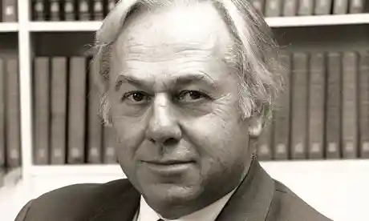
תקופת 1,000 הימים הראשונים
תקופה שלוש שנים בחיי התינוק
כוללת את תשעת חודשי ההיריון ושנתיים הראשונות לחיים
סרטן
סוכרת
מחלות לב

Slide 11
תקופת 1,000 הימים הראשונים
התפתחות המוח
תפקוד
מערכת החיסון
צריכת מזון
העדפות מזון
השפעות בריאותיות בגיל המבוגר

Slide 12
תזונה בתקופת ההיריון חשובה!
התפתחות העובר ותהליך ההנקה
מתפתחות רקומות הרחם והשלייה
לבריאות האם
מפחיתה סיבוכים לתהליך הלידה
לבריאות התינוק לאחר הלידה

Slide 13
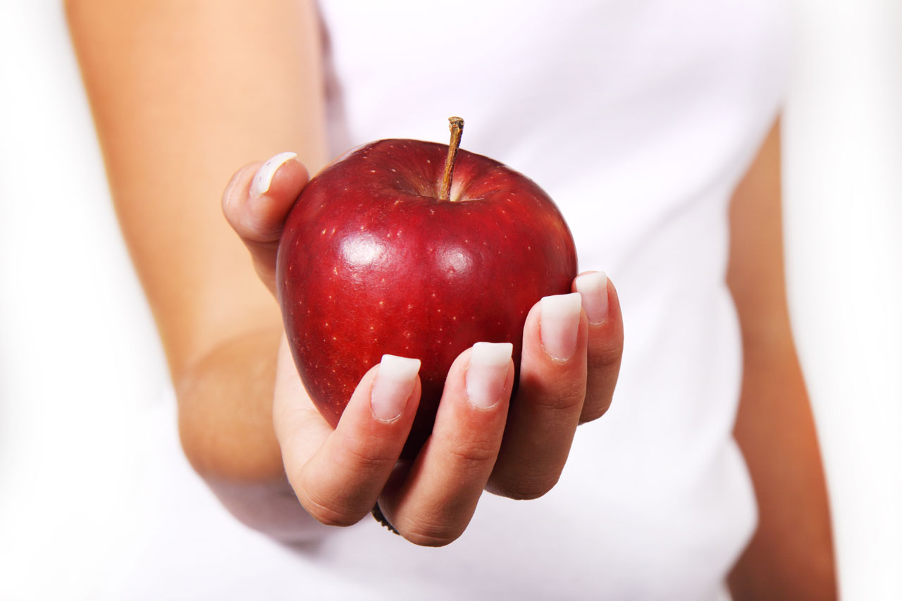
תזונה נבונה במהלך ההיריון וההנקה היא הבסיס לחיים בריאים, מאוזנים
למניעת תחלואה וקידום בריאות

Slide 14
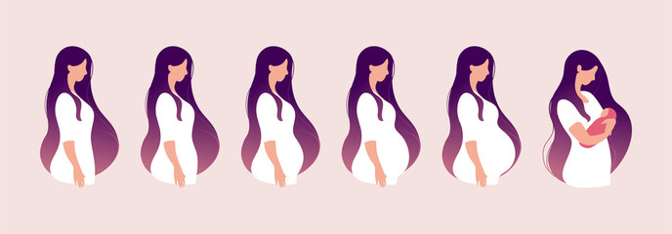
תקופת ההיריון באדם
טרמסטר | גיל בשבוע
טרמסטר ראשון | 1-13
טרמסטר שני | 14-26
טרימסטר שלישי | 27-42

Slide 15
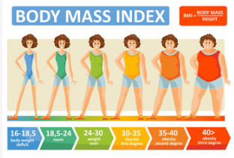
המלצות תזונתיות
BMI= מדד למסת הגוף

Slide 16
עלייה במשקל בהיריון באדם (להריון אחד)
תוספת משקל בכל ההריון | קטגורית BMI בתחילת ההריון
12.5-18 קילוגרם | BMI<18.5
11.5-16 קילוגרם | 18.5≤BMI>24.9
7-11.5 קילוגרם | 25≥BMI≥29.95
9-5 קילוגרם | BMI≥30

Slide 17
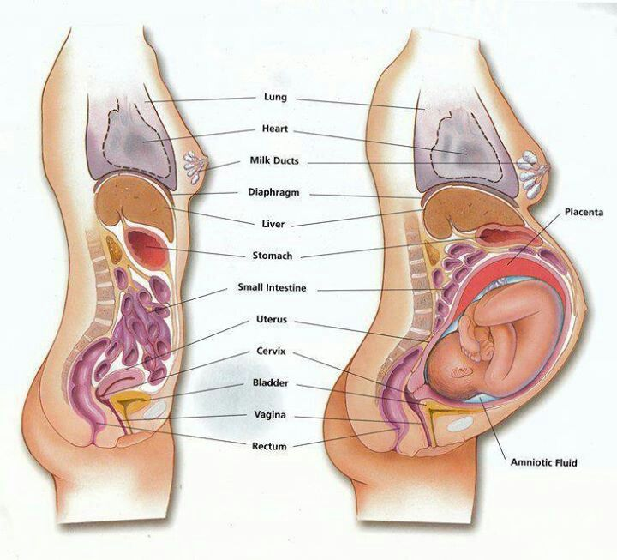
שינויים בגוף במהלך ההריון
תוספת משקל
העובר
השלייה
הרחם
רקמת השדיים
מי השפיר
נוזל הדם
מאגרי השומן

Slide 18
כיצד המזון מגיע לעובר?
מזון שהאם אוכלת
ממאגרי המזון שקיימים אצל האם
ייצור גורמי מזון בשלייה
השלייה מווסתת את המעבר של רכיבי התזונה

Slide 19
החיים ברחם http://www.psnx.net

Slide 20
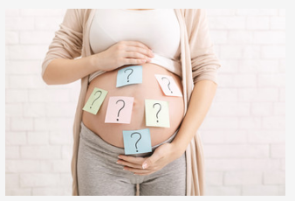
משימת חשיבה
מהם ההנחיות התזונתיות החשובות להריון?

Slide 21
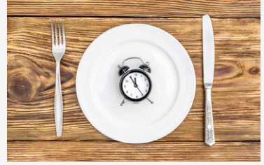
הנחיות תזונתיות בהריון
ארוחות מסודרות
מומלץ לאכול לאורך היום ארוחות מסודרות
3 ארוחות גדולות
2-3 ארוחות ביניים

Slide 22
הנחיות תזונתיות בהריון
תמיד לקרוא את תווית המזון
תכולת המזון, אופן האיחסון והשימוש בו
תאריך תפוגה
חשוב לקרוא את הסימון התזונתי
חשוב לקרוא את טבלת הערכים התזונתיים
חשוב לקרוא את רשימת הרכיבים

Slide 23
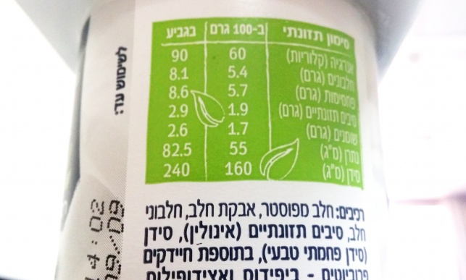

Slide 24
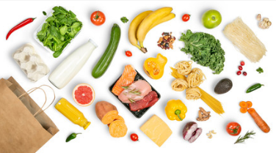
הנחיות תזונתיות בהריון
חשוב לגוון ברכיבי תזונה

Slide 25
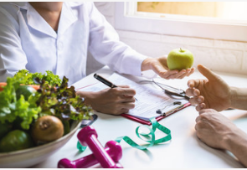
הנחיות תזונתיות
התאמת כמויות המזון היא אישית
על פי הגיל
פעילות גופנית
גובה
משקל
מצבה הבריאותי

Slide 26
הנחיות תזונתיות
חשוב מאוד לשתות מים
חשוב להקפיד על צריכה מספקת של מים ביום
לפחות שני ליטר מים
מומלץ לשתות מים בין הארוחות ובמהלכם

Slide 27
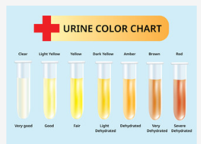
צבע השתן מדד לשתייה מספקת

Slide 28
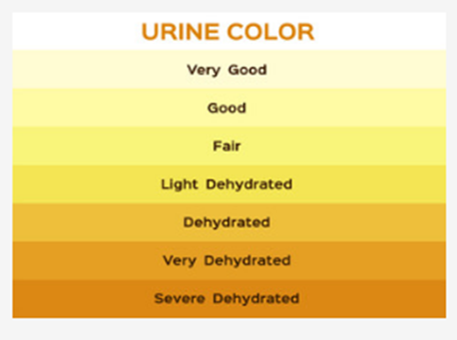
חשיבות המים אצל האישה ההרה
המים מונעים התייבשות
מונעים פגיעה בעובר
צירים מוקדמים

Slide 29
הנחיות תזונתיות
חשוב לאכול סיבים תזונתיים
מזונות המכילים דגנים מלאים
לחם מקמח מלא
פסטה מחיטה מלאה
ירקות עם קליפה
פירות עם קליפה
קטניות

Slide 30
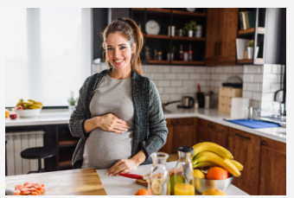
מצבים שכיחים במהלך הריון

Slide 31
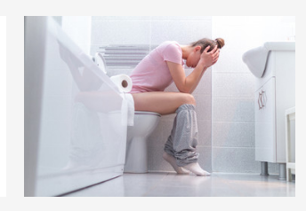
עצירות בזמן הריון
עצירות הוא מצב שכיח במהלך הריון
תוספים שנוטלים כמו ברזל
שינויים של מערכת העיכול
חשוב לאכול מזונות עם סיבים תזונתיים בשילוב עם מים

Slide 32
בחילות בזמן הריון
בגלל השינויים ההורמונליים והלחץ של העובר לעיתים נשים סובלות מבחילות או צרבות ולכן מומלץ
ארוחות קטנות לעיתים קרובות
אכילת מזון יבש כמו צנימים
הימנעות מצריכת מזון שומני או תוסס

Slide 34
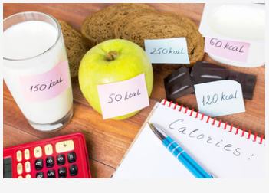
המלצות תזונתיות
אנרגיה
אין לעלות את כמות הקלוריות בצורה משמעותית
מומלץ להעלות את כמות הקלוריות בכ-300 קלוריות ביום החל מהשליש השני
כתלות בפעילות הגופנית של האישה, משקל לפני הלידה וכמות העוברים

Slide 35
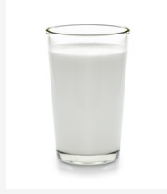
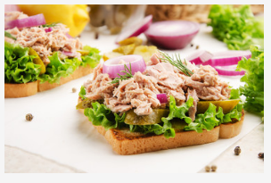
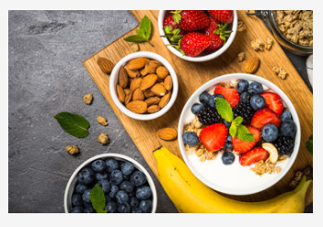
למשל תוספת של:

Slide 36
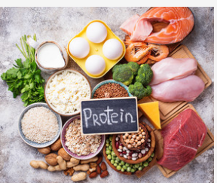
המלצות תזונתיות
חלבון
אין לעלות את כמות החלבון בצורה משמעותית
מומלץ לצרוך חלבון בעל ערך ביולוגי גבוה: בשר, דגים, מוצרי חלב, ביצים
צמחוניות או טבעוניות- יכולות לשלב בין קטניות לדגנים מלאים

Slide 37
המלצות תזונתיות
חלבון
אין לעלות את כמות החלבון בצורה משמעותית
מומלץ לצרוך חלבון בעל ערך ביולוגי גבוה: בשר, דגים, מוצרי חלב, ביצים
צמחוניות או טבעוניות- יכולות לשלב בין קטניות לדגנים מלאים

Slide 38
המלצות תזונתיות
שומנים
שומן רב בלתי רווי – מסוג אומגה 3 חשובות למערכת העצבים והראייה
רמת הכולסטרול עולה באופן טבעי בהריון- רצוי להגביל עלייה זו
שומן טראנס- לא רצוי גם בתקופת ההריון

Slide 39
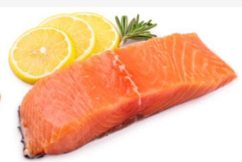
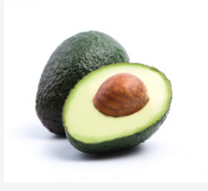
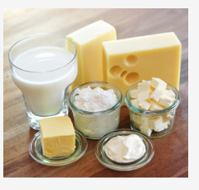
אילו שומנים רצוי לאכול?

Slide 40
סיכום
תזונה נבונה בהריון חשובה מאוד לבריאות העובר
במיוחד בתקופת 1000 הימים הראשונים
בתקופת ההיריון הגוף משתנה וישנה עלייה רצויה במשקל לפי המשקל והגובה טרם כניסה להריון
חשוב לצרוך מספיק אנרגיה, חלבונים עם ערך ביולוגי גבוה ושומנים "בריאים"

Slide 41
מה למדנו היום
Needpix.com

Slide 42
מה נלמד בשיעור הבא?

Slide 43
שימוש ביצירות מוגנות בזכויות יוצרים ואיתור בעלי זכויות
השימוש ביצירות במהלך שידור זה נעשה לפי סעיף 27א לחוק זכות יוצרים, תשס"ח-2007. אם הינך בעל הזכויות באחת היצירות, באפשרותך לבקש מאיתנו לחדול מהשימוש ביצירה, זאת באמצעות פנייה לדוא"ל rights@education.gov.il

